Slide 1
Foursquare Location Matching
組長:雷智翔 F74076166
組員:鍾維廷 F74076302

Slide 2
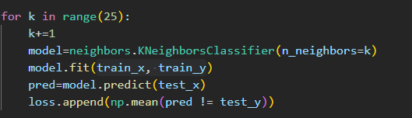
實作
一開始我們是使用KNN作為主要的模型進行分類，將經緯度作為feature，進行標準化等前處理，再利用迴圈去找出最佳的K
測試後K在2~5之間的準確度都差不多，最後K採用3來去預測

Slide 3
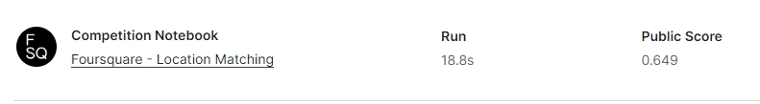
實作
在K=3的情況下我們所得到準確率大概為65%
之後我們嘗試將其他feature套用一樣的方法加入訓練，但結果並沒有相差太多

Slide 4
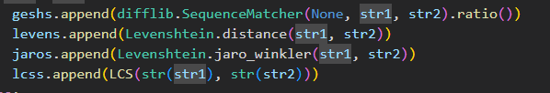
實作
LightGBM
為一款基於決策樹(Decision Tree)學習算法的梯度提升框架
優點是更快的訓練速度、低記憶體使用率、能夠處理大規模數據、支援GPU的平行運算
Feature Engineering
利用Levenshtein的套件計算出兩個字串之間的相關性
Delete Unusing Columns
Notes:
在看kaggle競賽大家用的方法時，發現有很多人都有使用到LightGBM的框架，想說試試看，參考了多人的code之後做出改良

Slide 5
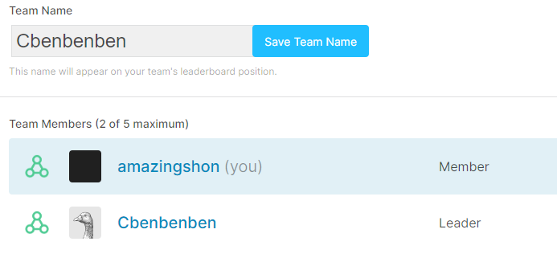
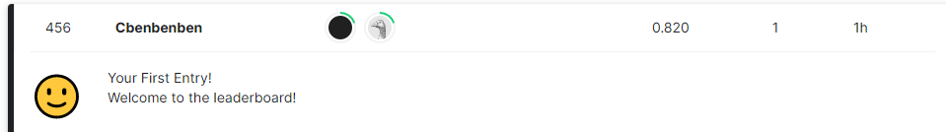
Ranking
Team:
Rank:

